Slide 1


Slide 2
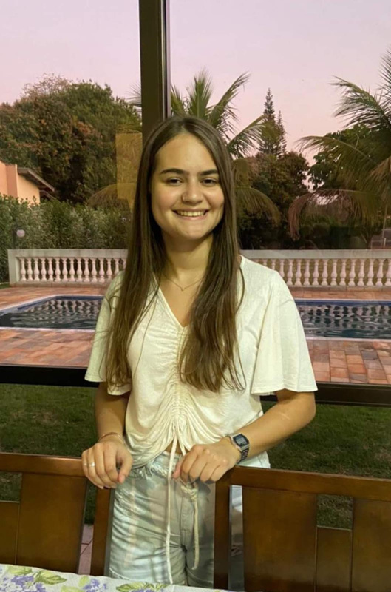





MEET OUR TEAM
Beatriz Marques
Ester Rocha
Cauê Ghelfi
Lucas Germano
Ryan Miranda
Marcos Vinícius Da Luz

Slide 3
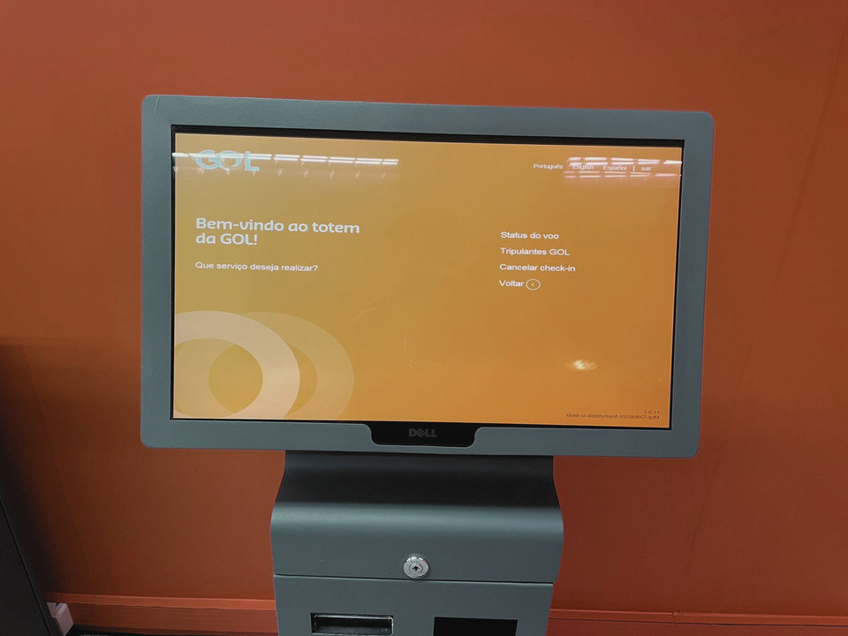
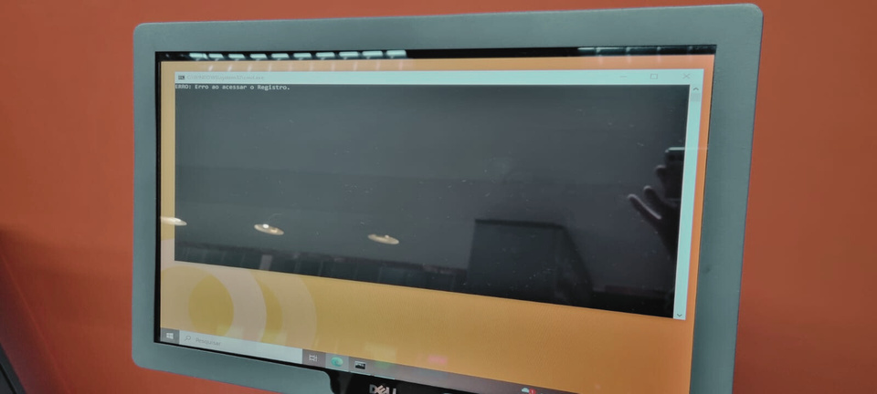
O QUE É A AIR TOTEM?
Os totens de autoatendimento dentro dos aeroportos vieram como uma forma inovadora de agilizar os processos como check-in, fazer Ticket de malas, ver horários de voo, entre outras funções. Porém, sofrem de problemas como lentidão, travamento, má impressão ou a falta dela dos Tickets, dentre outros problemas relacionados aos totens. Com isso em mente, estamos desenvolvendo o projeto Air totem voltado ao monitoramento desses totens.
Problemas
Expectativas
Lentidão das máquinas, máquinas travadas, impressoras não imprimem os Tickets, demora na identificação da causa desses problemas, suporte demorado.
Auxiliar o suporte e gestão com nosso monitoramento para eles poderem tomar melhores escolhas e ações.

Slide 4
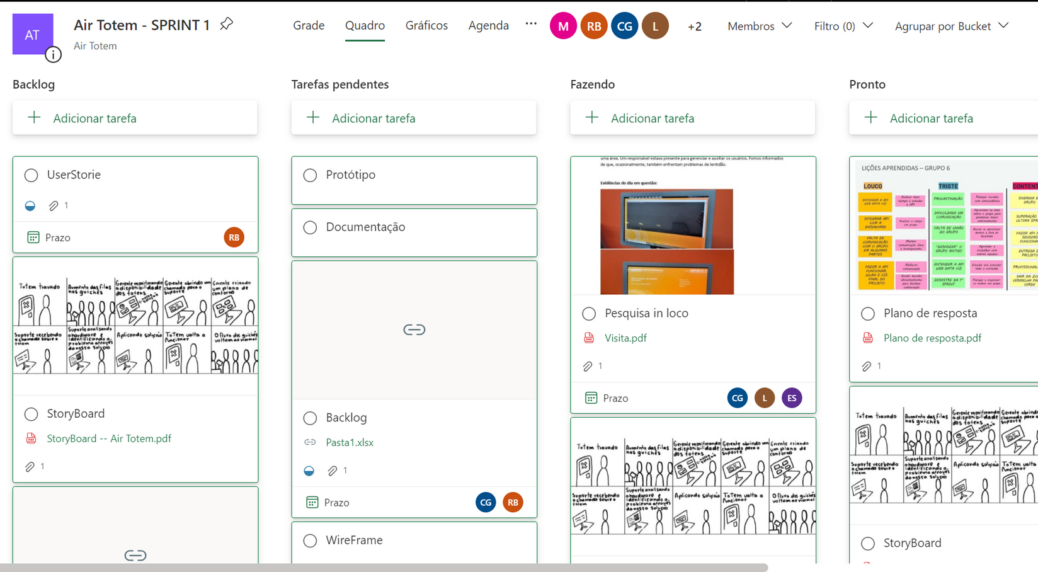
PLANNER

Slide 5
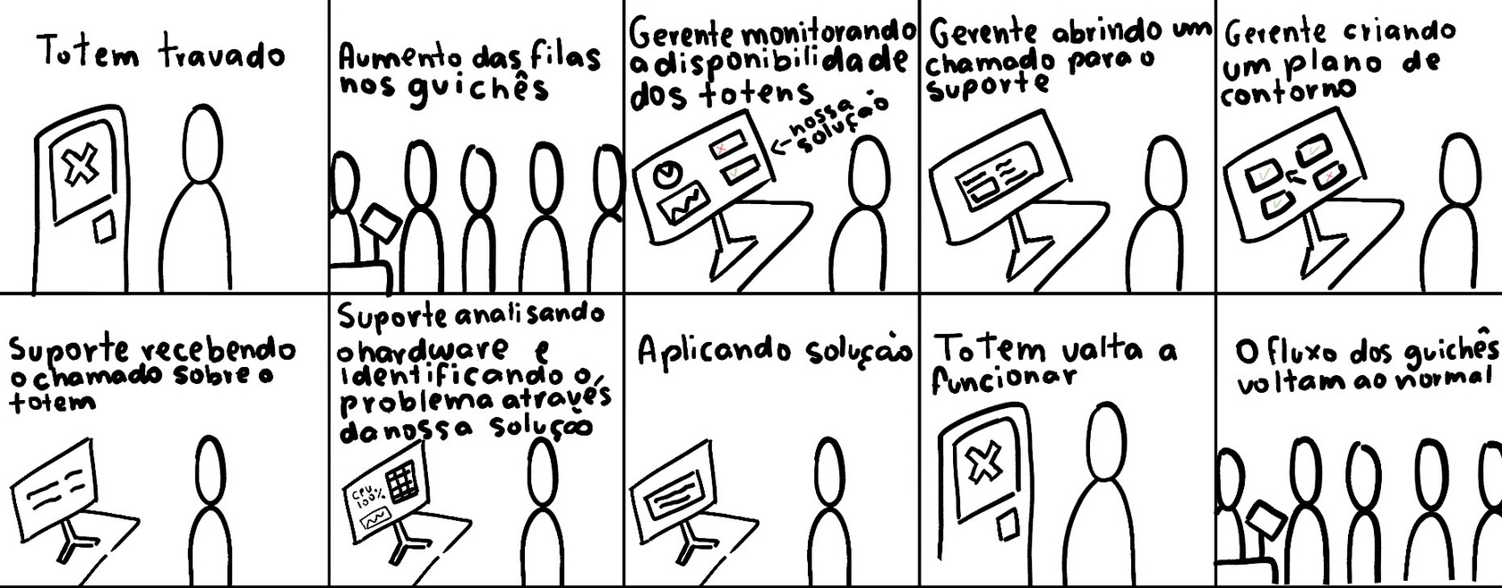
STORYBOARD

Slide 6
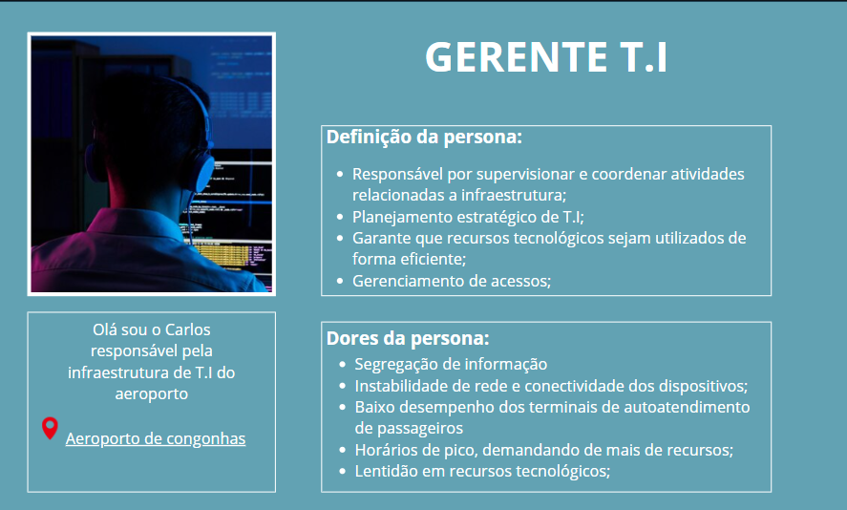
PROTO-PERSONA

Slide 7
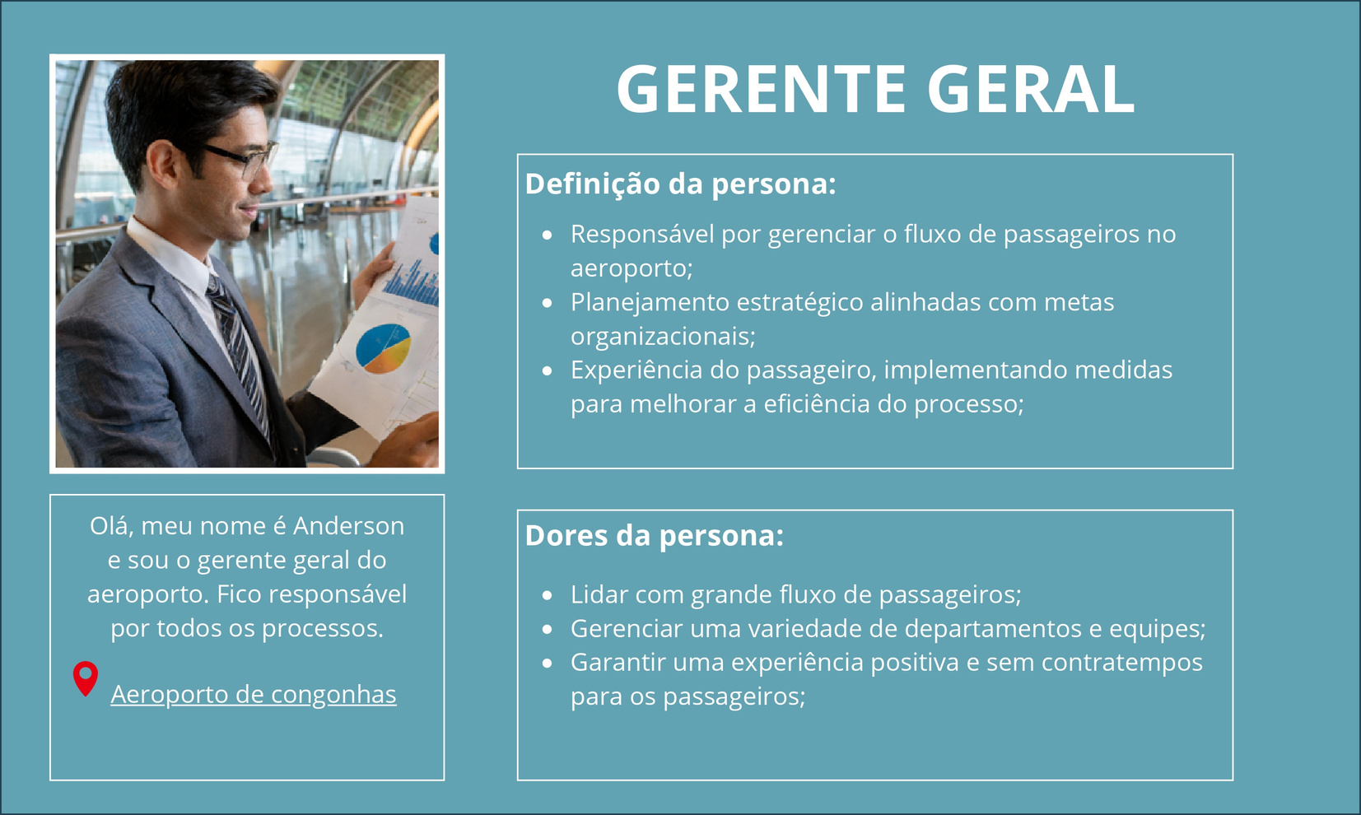
PROTO-PERSONA

Slide 8
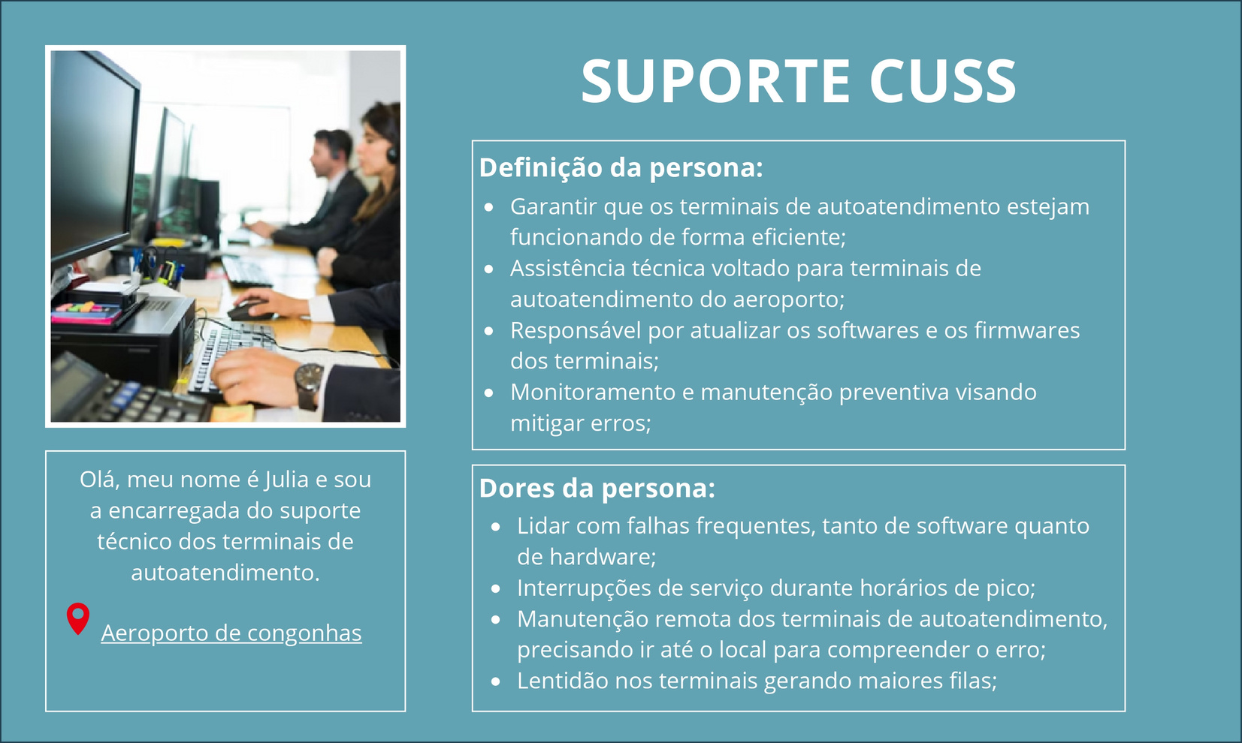
PROTO-PERSONA

Slide 9
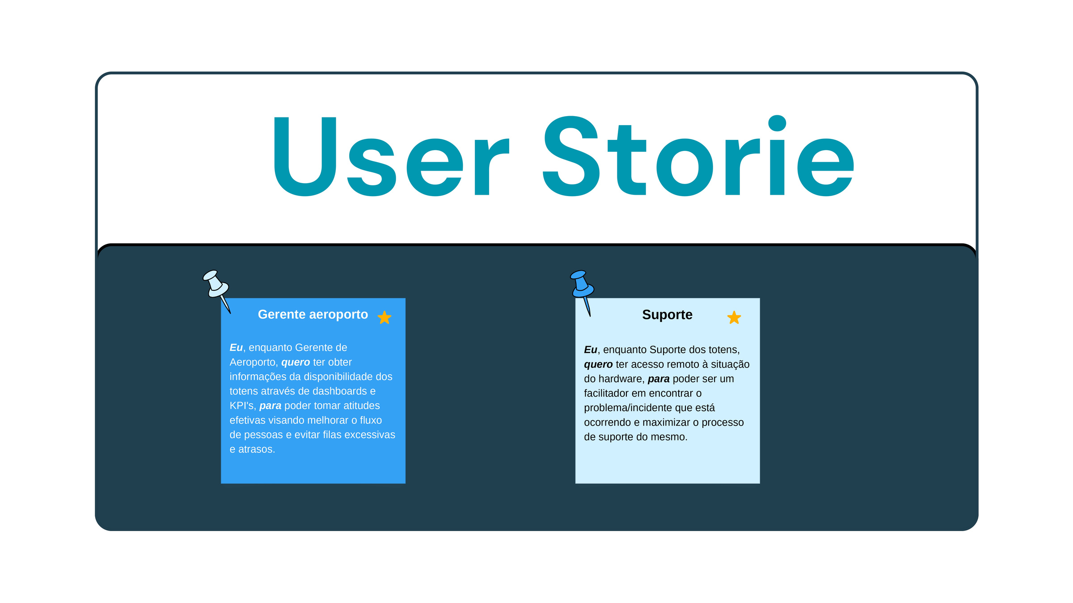
USER STORIES

Slide 10
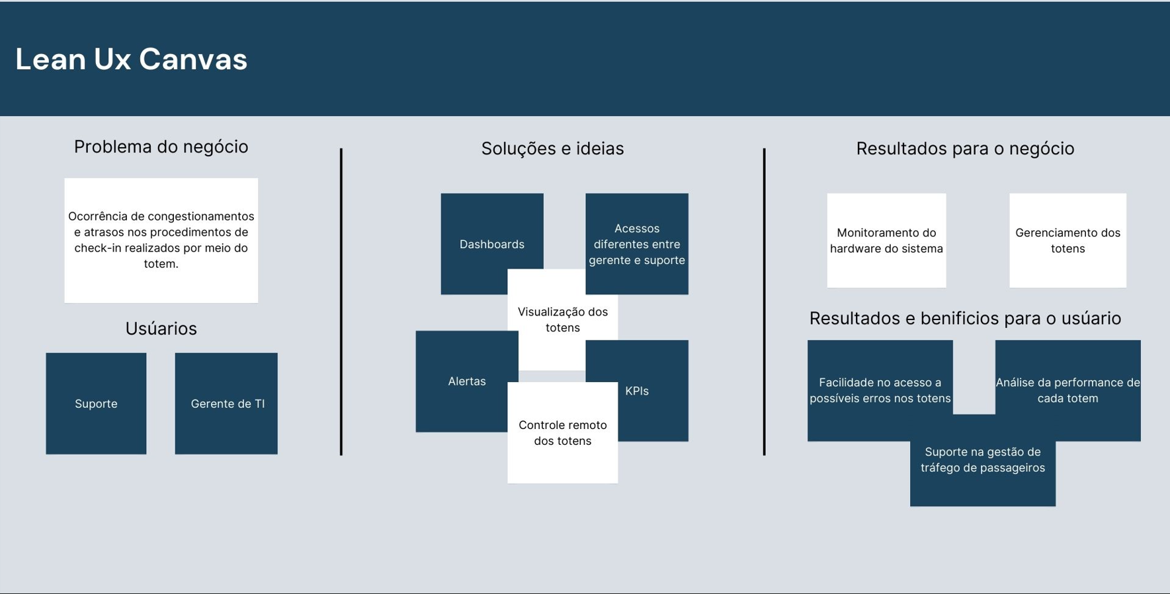
LEAN UX CANVAS

Slide 11
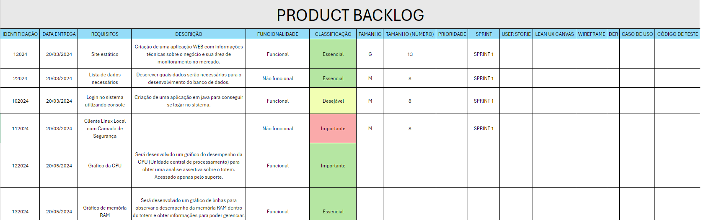
BACKLOG E REQUISITOS

Slide 12
LISTA DE DADOS
Empresa
Aeroporto
Usuário
Totem

Slide 13
SITE INSTITUCIONAL

Slide 14
LOGIN NO SISTEMA

Slide 15
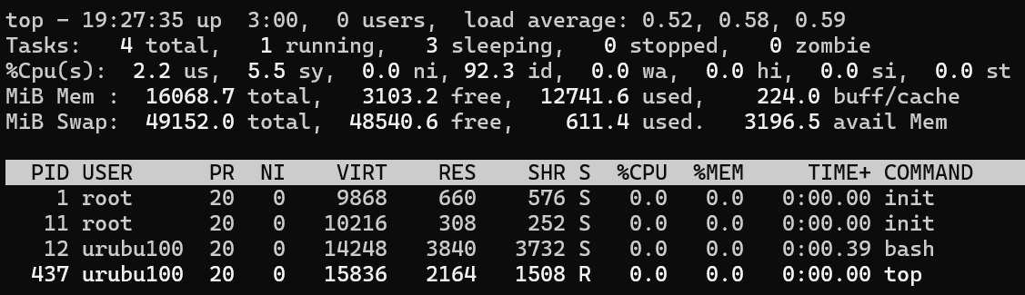
CLIENTE LINUX

Slide 16
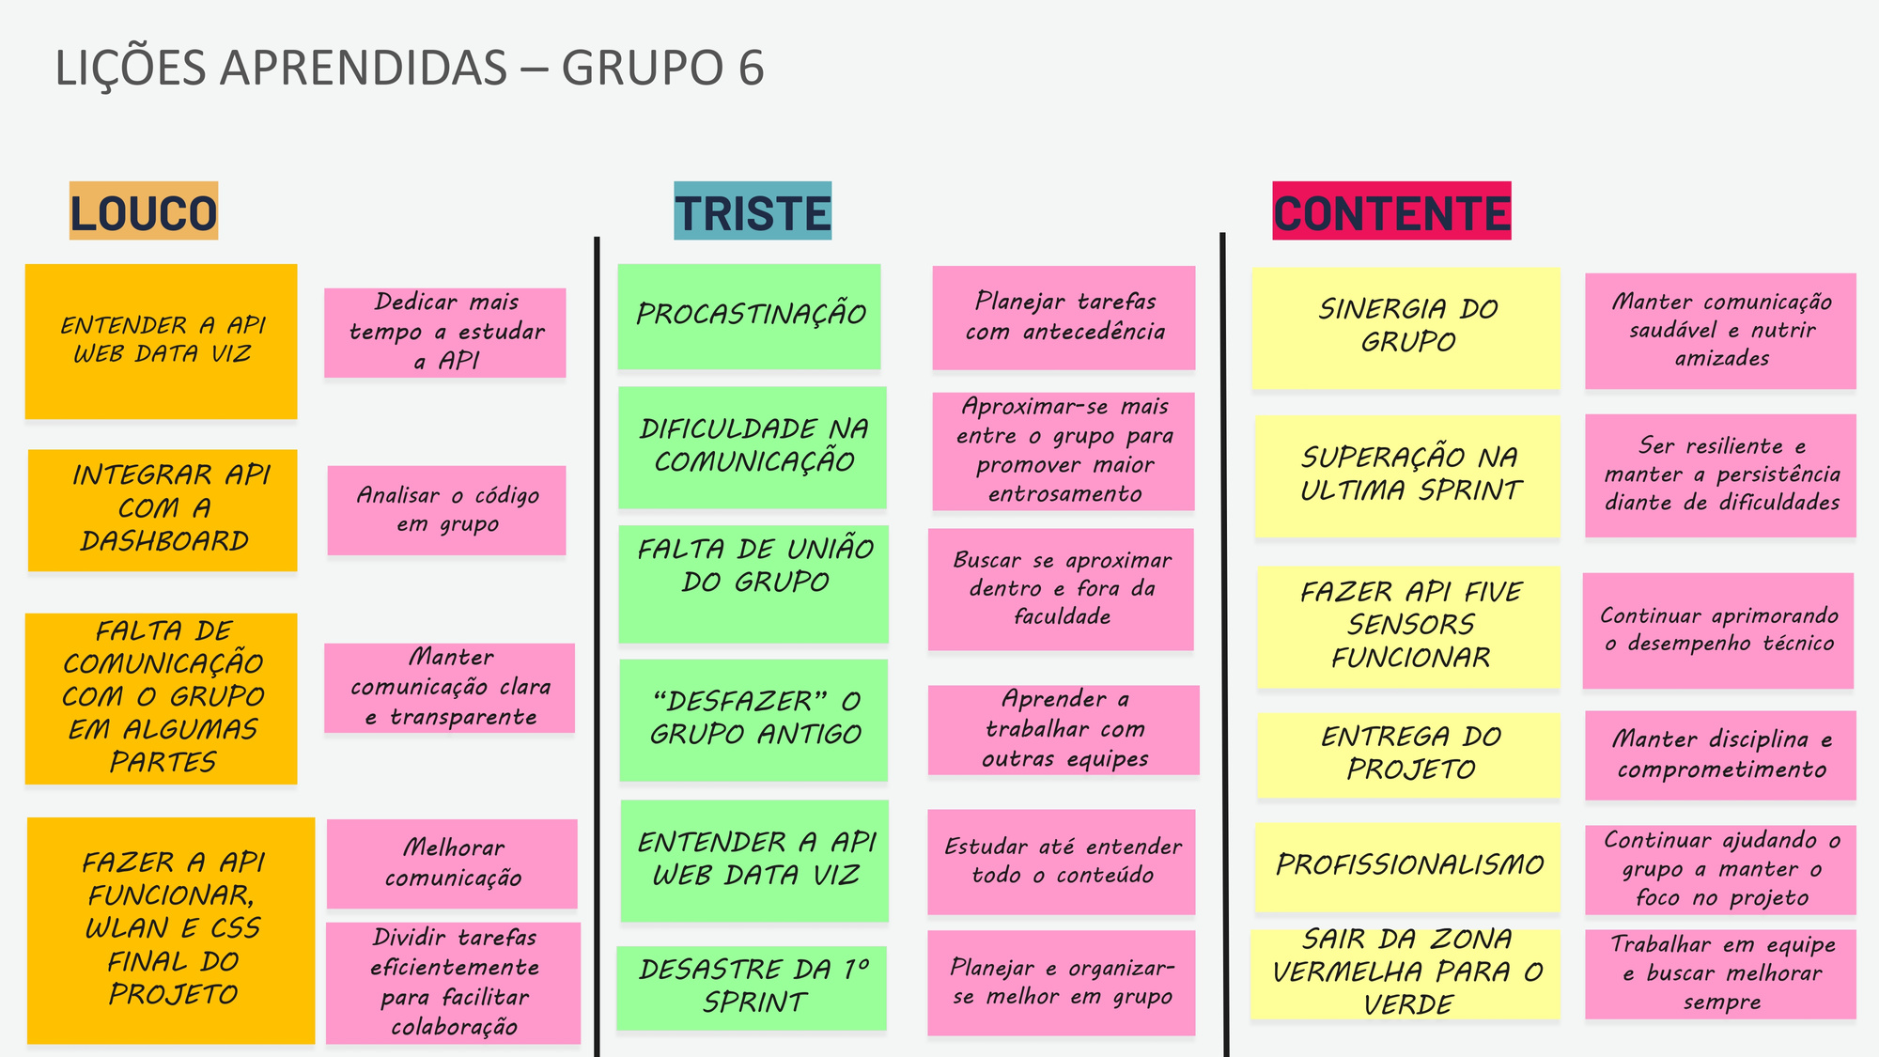
PLANO DE RESPOSTA

Slide 17
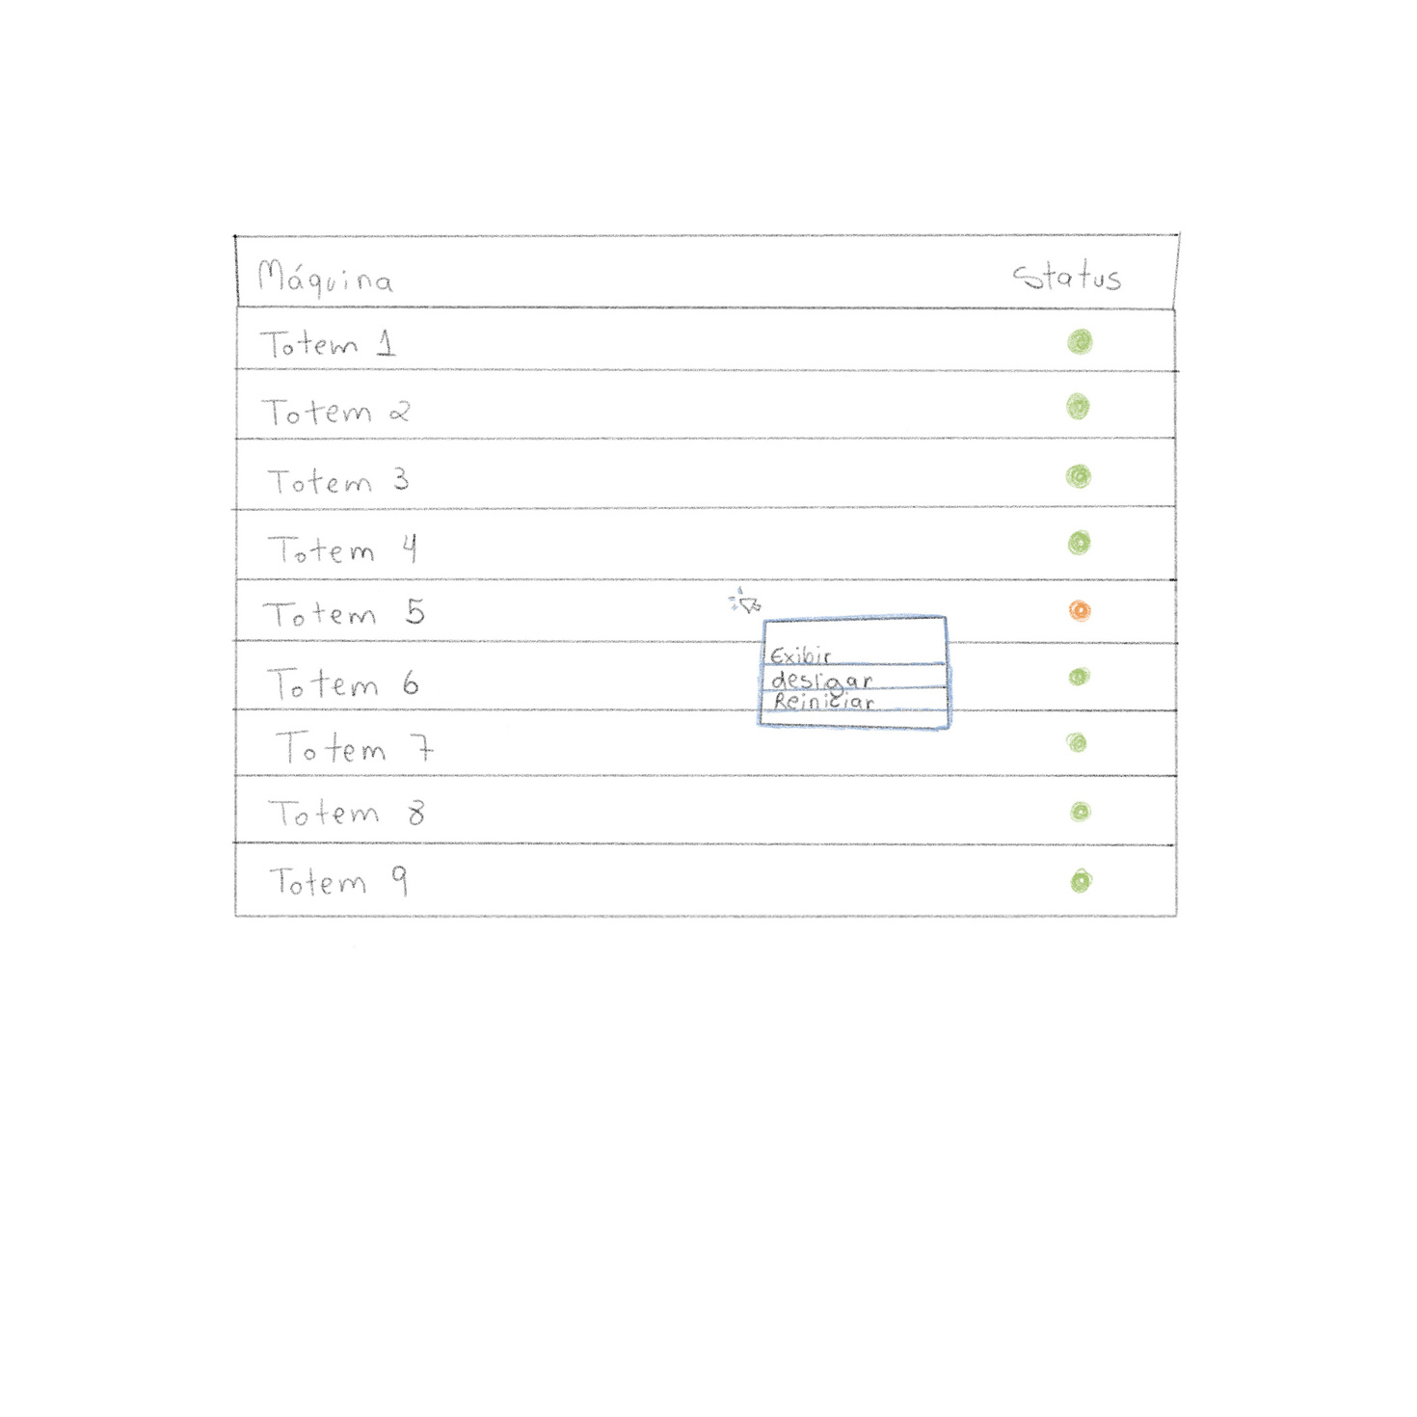
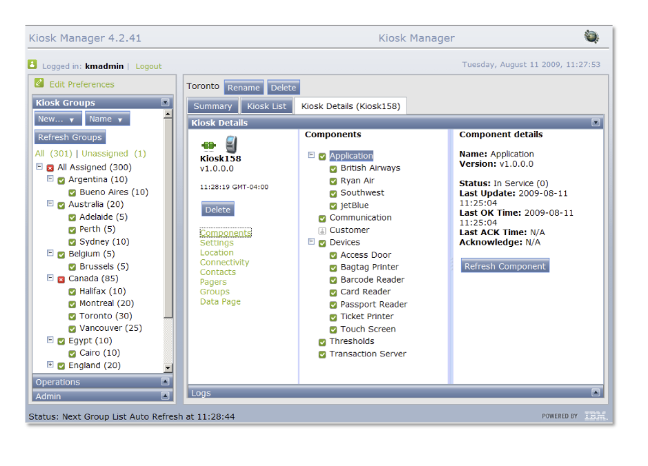
INOVAÇÃO
Eu, enquanto suporte, quero poder reiniciar os totem, para destravar o sistema quando necessário.

Slide 18
CONCLUSÃO, PROXIMOS PASSOS E
AGRADECIMENTOS

